Slide 1
Лексика в рассказе
«Лесная свирель»
Подготовила ученица 8 класса
Нечаева Марина

Slide 2
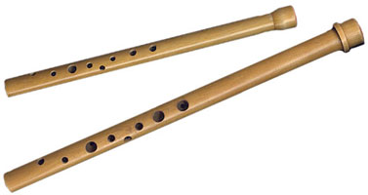
Свирель.
Свирель — древний русский духовой деревянный музыкальный инструмент продольной флейты.

Slide 3
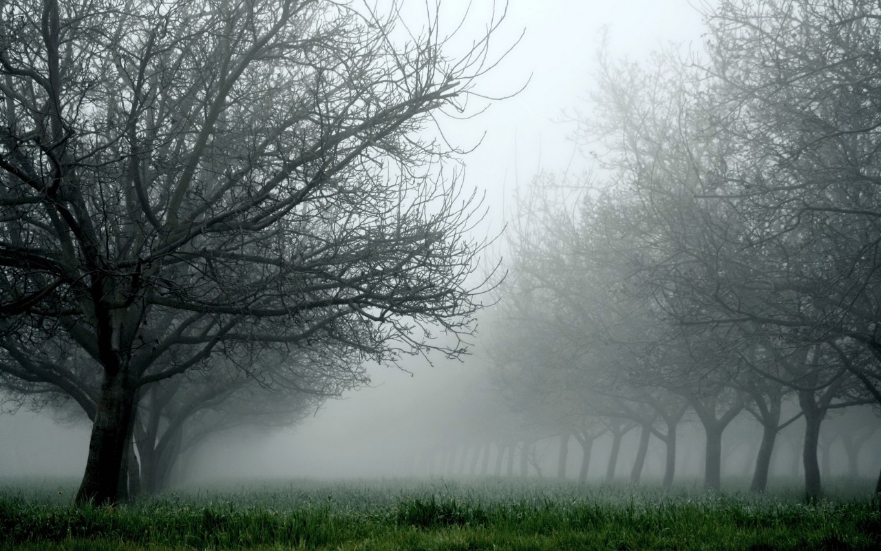
Деревья в тумане.

Slide 4
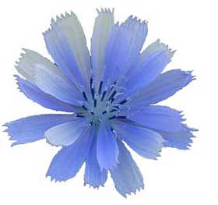
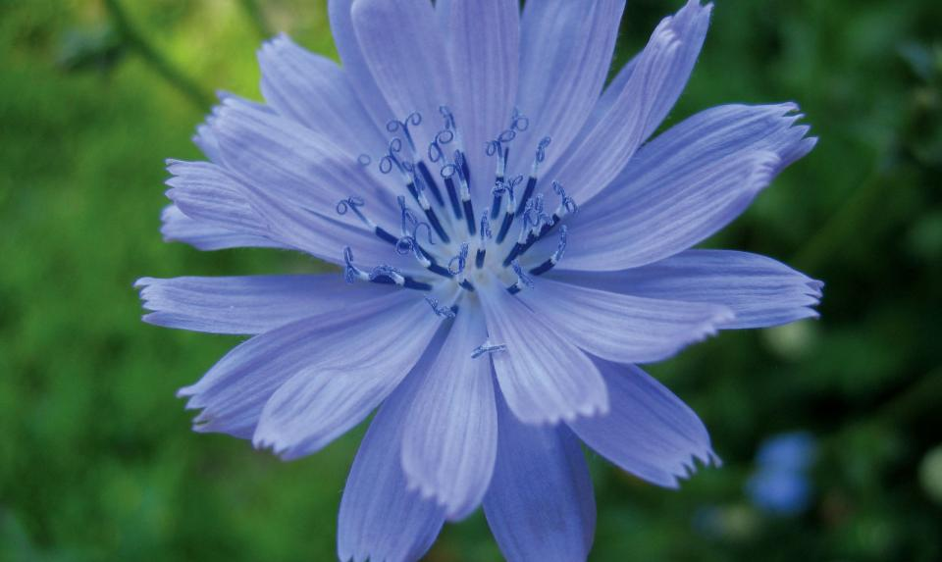
Голубой цикорий.
Голубой цикорий- лекарственное растение.

Slide 5
Тягомотно- скучно, уныло, безрадостно.

Slide 6
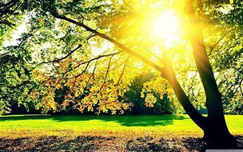
Вёдро – ясная, солнечная, сухая погода.

Slide 7
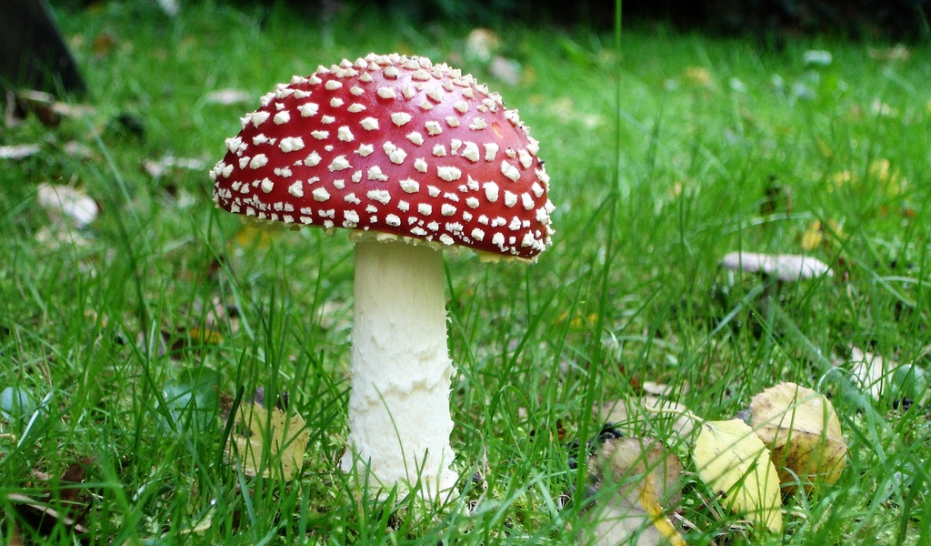

Slide 8
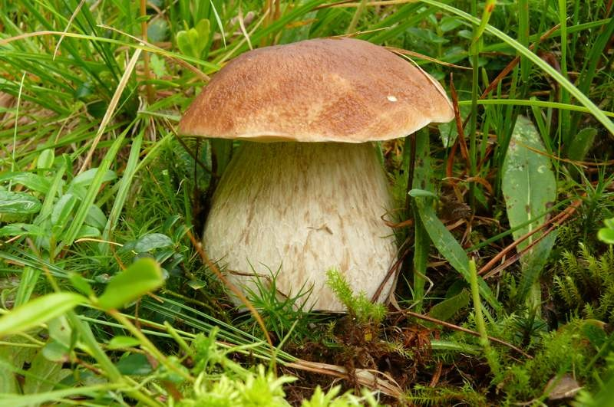

Slide 9
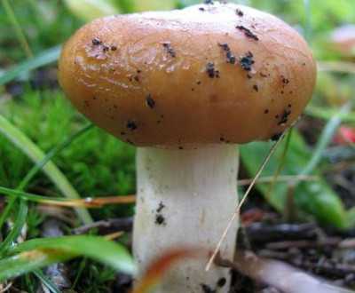
Валуи (урюпы)

Slide 10
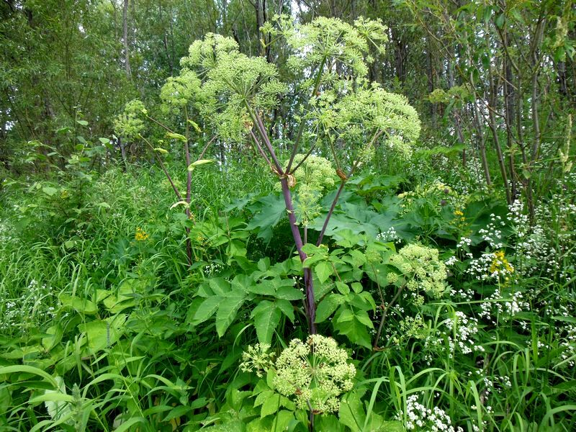
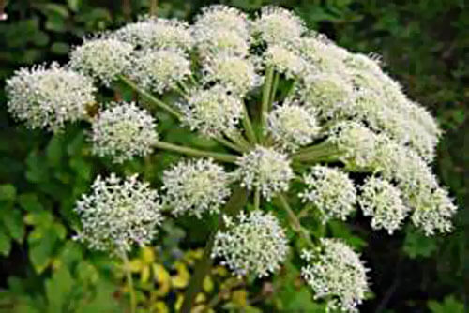
Куст зори (дягиль лесной)

Slide 11
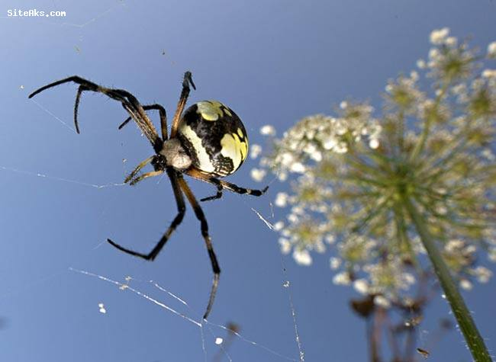

Slide 12
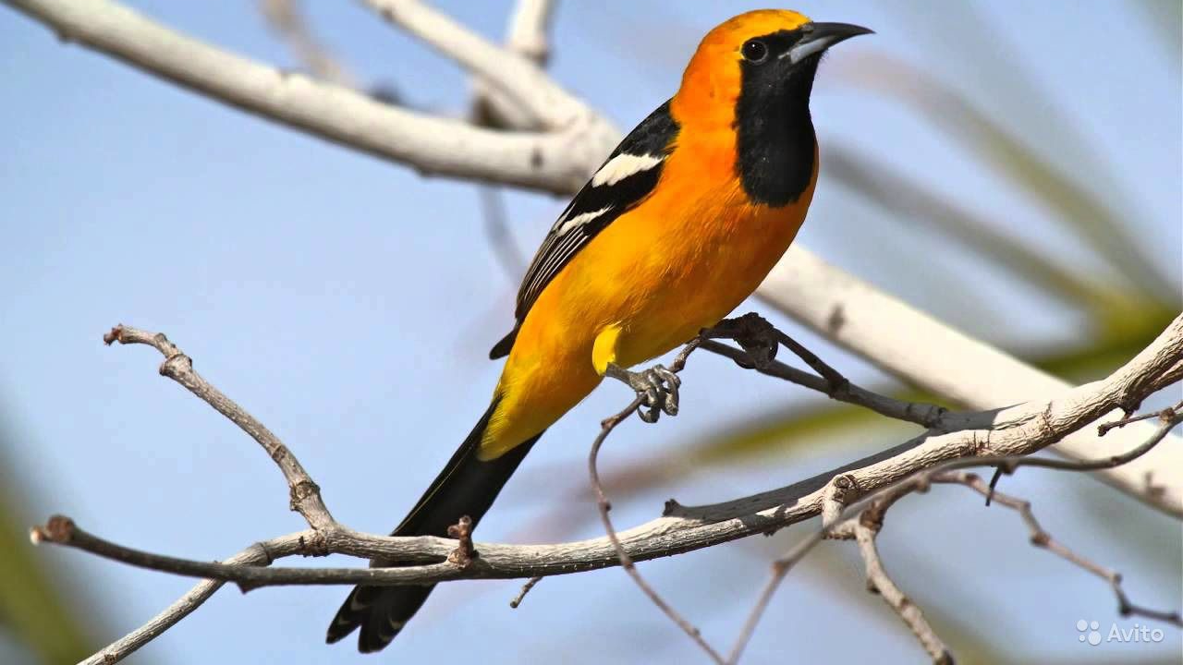
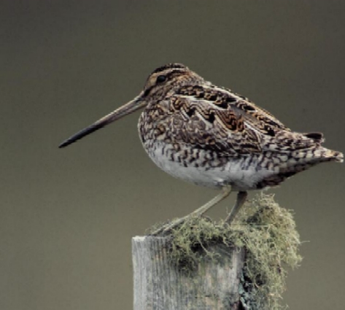
Иволга
Бекас

Slide 13
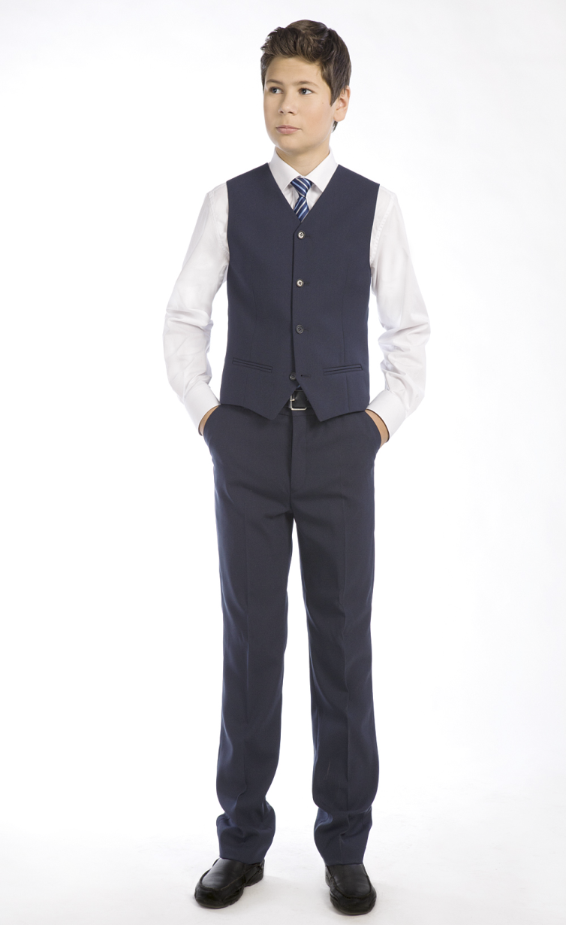

Сходил погулять по городу и вернулся в джинсах с заплатами вместо хороших шерстяных брюк

Slide 14
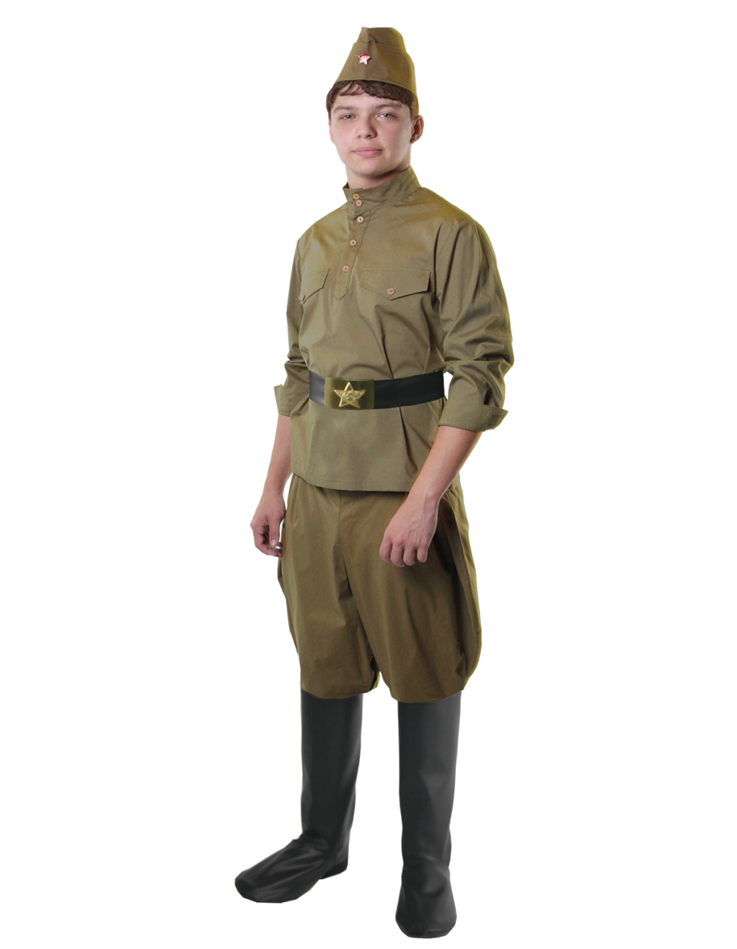

Солдатская гимнастёрка.

Slide 15
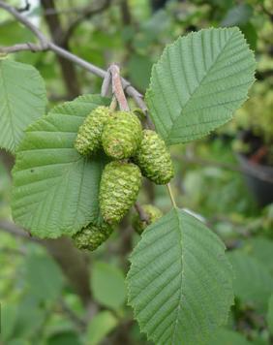
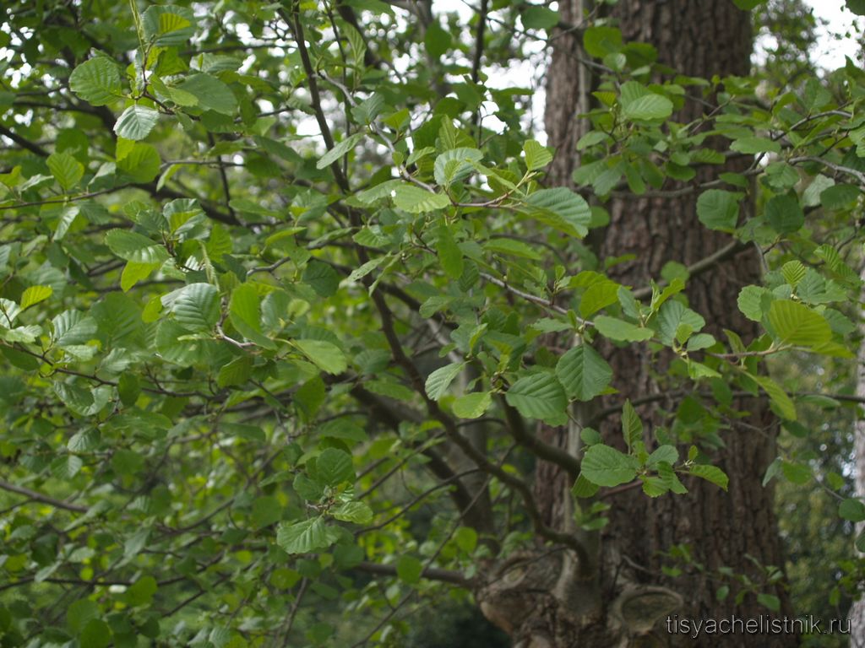
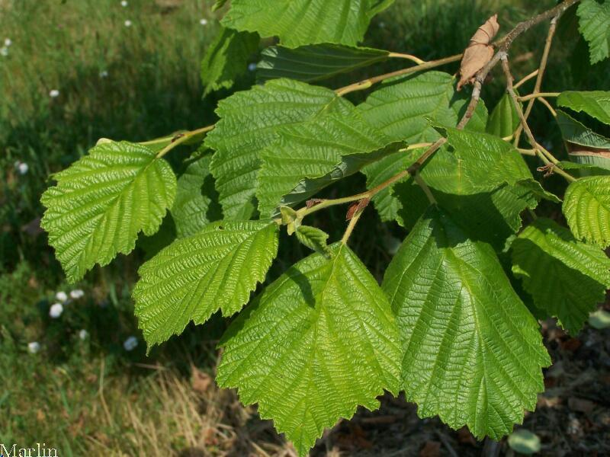
Елоха – разговорное название,
научное - ольха.

Slide 16
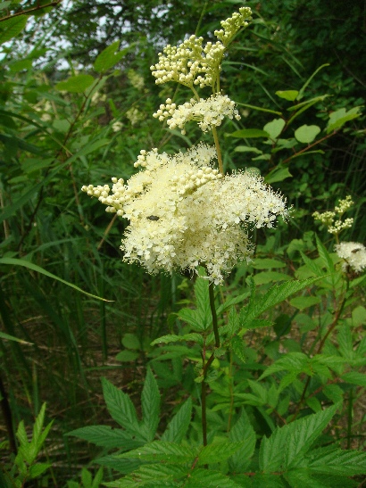
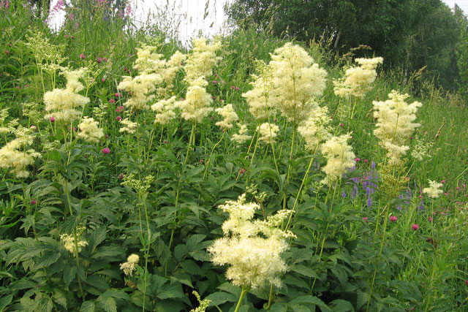
ЛАБАЗНИК, другое название - ТАВОЛГА

Slide 17
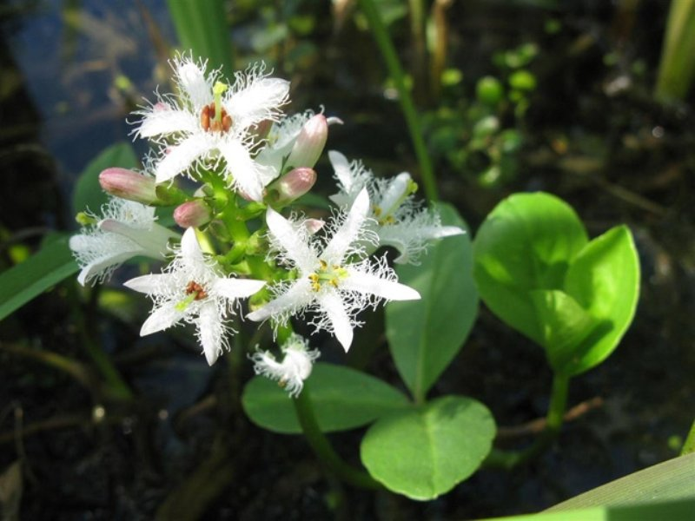
Трилистники вахты.

Slide 18
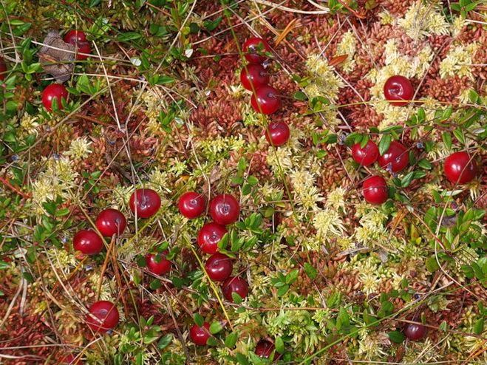
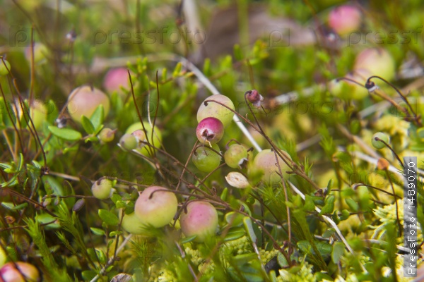
Незрелая клюква

Slide 19
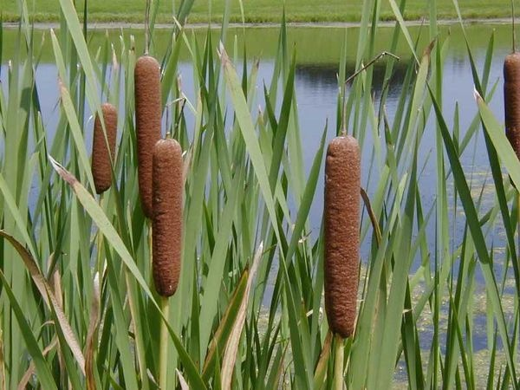
Рогоз один из крупных представителей, которые относятся к группе мелководных растений.

Slide 20
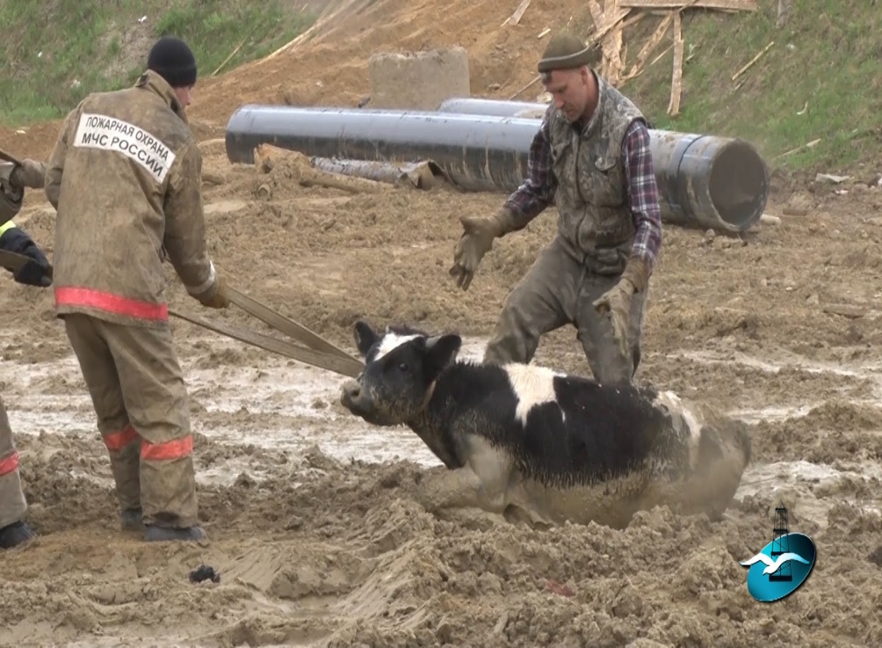
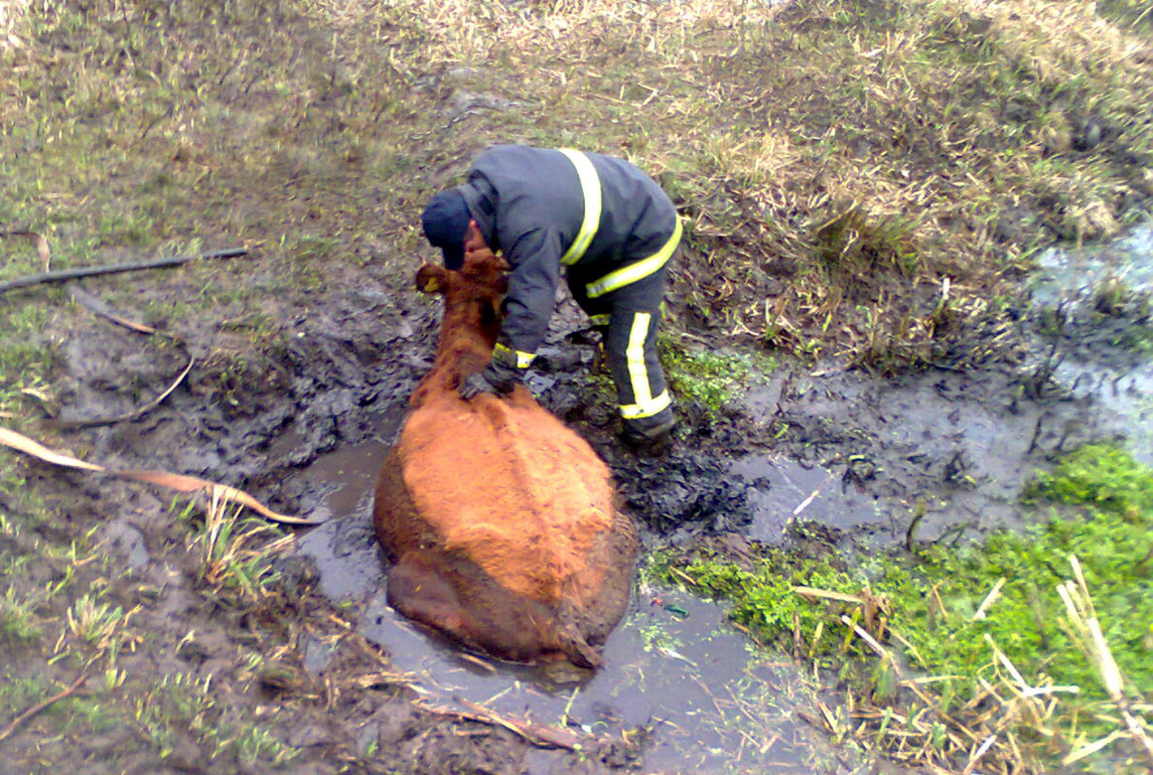
Корова в болоте.

Slide 21
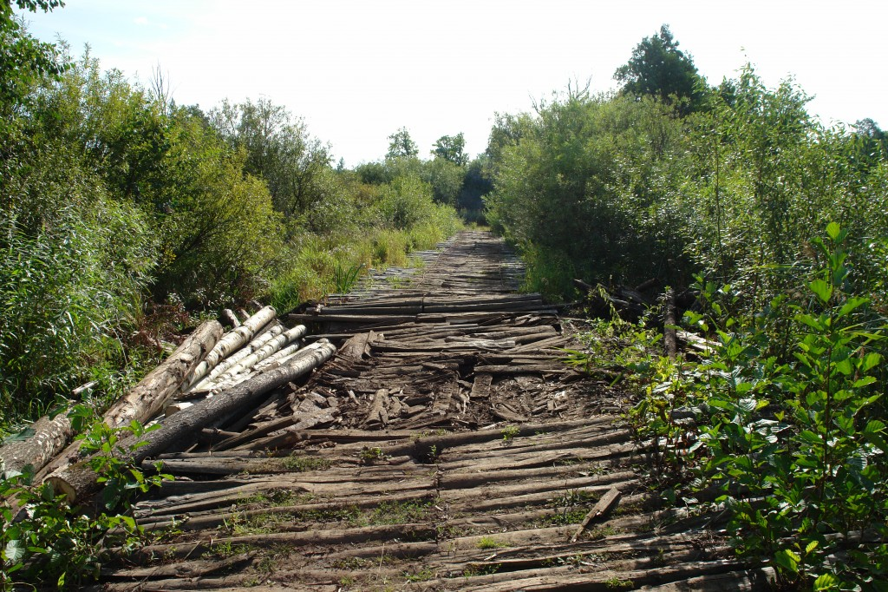
Гать — дорога через болото или затопленный участок суши.

Slide 22
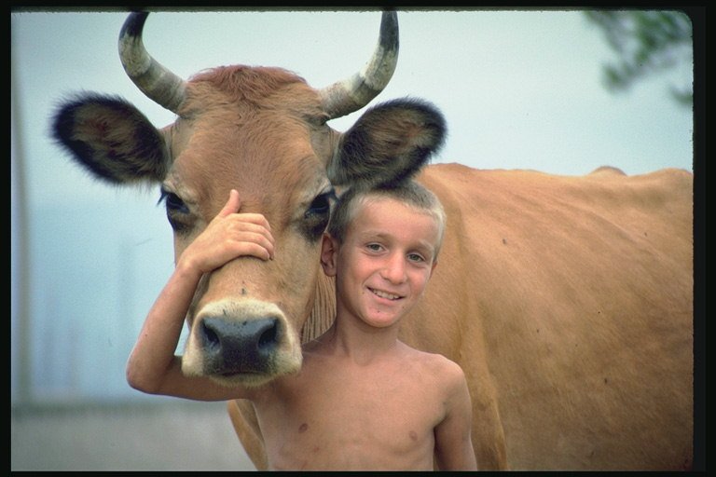
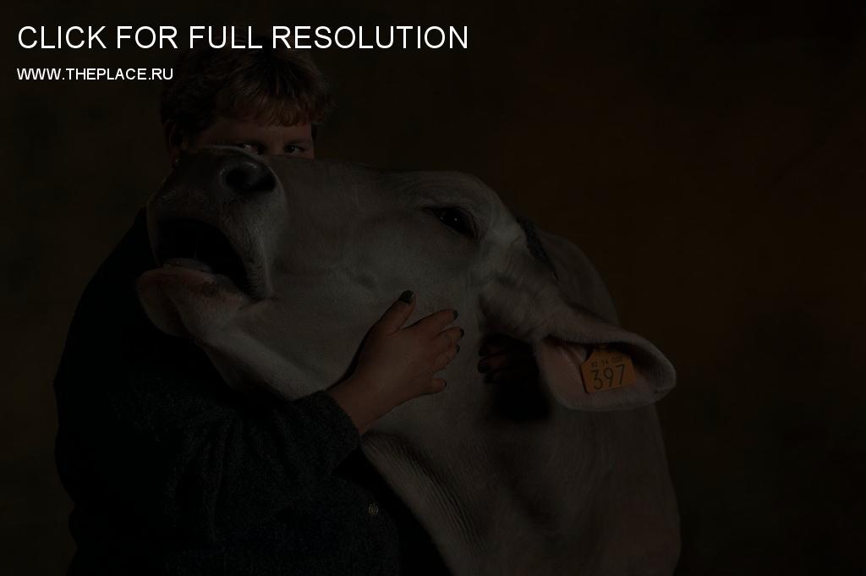
Некоторое время животное и человек стояли рядом.

Slide 23
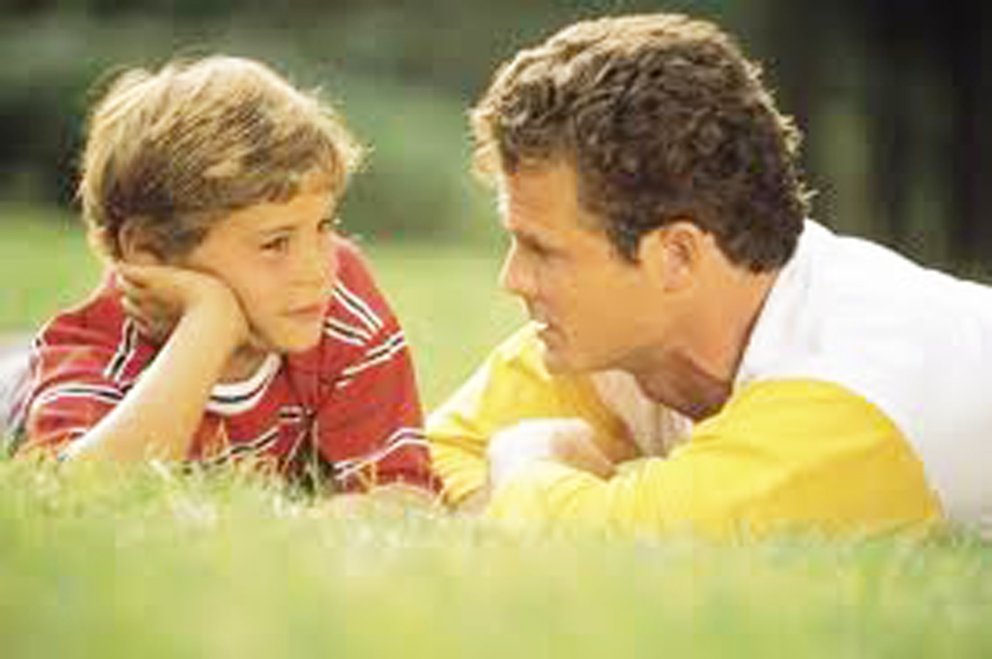
На лице сына Саныч увидел удивлённое восхищение.

